Slide 1
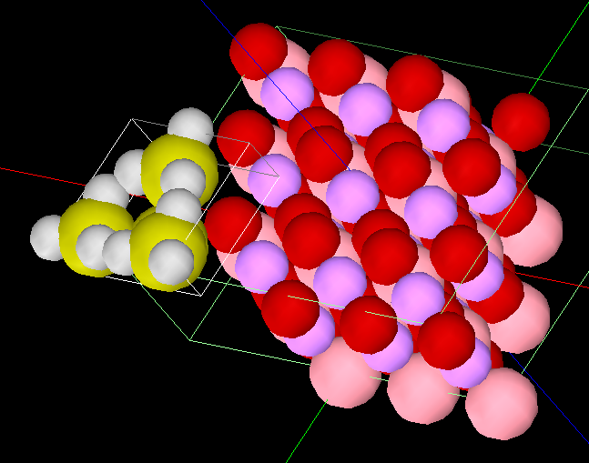
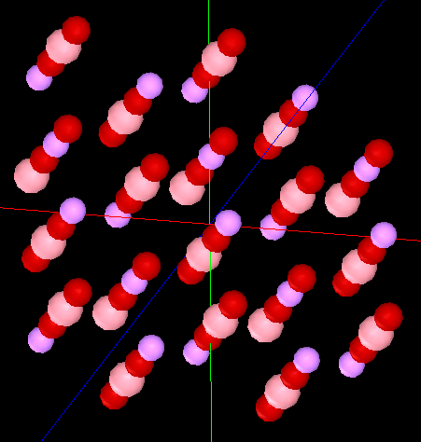
リチウムイオン電池関連トピック
DFTB
(リチウムイオン電池の正極活物質)
水素終端されたシリコン探針を使用
三方晶(空間群番号：166)
(001)面
O
Li
Co

Slide 2
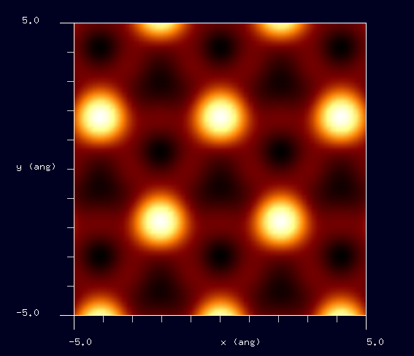

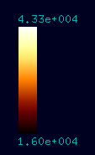
STM画像: 印加電圧1V, 探針と試料の最短距離1.3Å
最大電流 nA、最小電流 nA
Li
奥の位置にあるO
手前の位置にあるO
Notes:
DFTB_ConstHeightSTM_Inorganic_028a

Slide 3
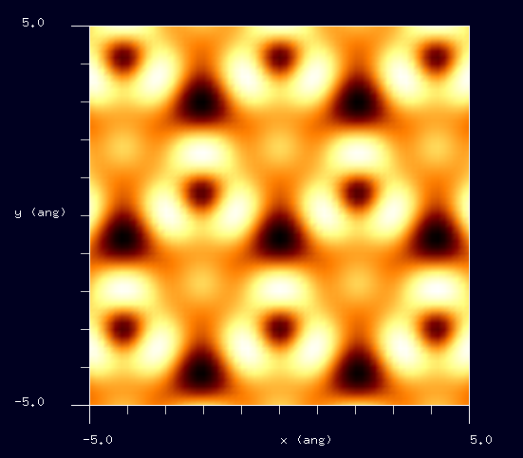
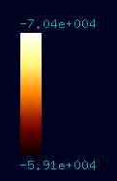
STM画像: 印加電圧-1V, 探針と試料の最短距離1.3Å
最大電流 nA、最小電流 nA
Li
奥の位置にあるO
手前の位置にあるO
Notes:
DFTB_ConstHeightSTM_Inorganic_028b

